Slide 1

ΚΟΙΝΩΝΙΚΟΠΟΙΗΣΗ

Slide 2


ΟΡΙΣΜΟΣ ΚΟΙΝΩΝΙΚΟΠΟΙΗΣΗΣ
Η ΔΙΑΔΙΚΑΣΙΑ ΤΟΥ ΑΤΟΜΟΥ ΝΑ ΕΝΤΑΧΘΕΙ ΚΑΙ ΝΑ ΠΡΟΣΑΡΜΟΣΤΕΙ ΣΤΟ ΚΟΙΝΩΝΙΚΟ ΣΥΝΟΛΟ, ΤΟΥ ΟΠΟΙΟΥ ΓΙΝΕΤΑΙ ΣΥΝΕΙΔΗΤΟ ΚΑΙ ΕΝΕΡΓΟ ΜΕΛΟΣ

Slide 3
ΚΆΘΕ ΑΤΟΜΟ ΠΟΥ ΓΕΝΝΙΕΤΑΙ ΔΕΝ ΕΧΕΙ ΔΙΑΜΟΡΦΩΜΕΝΗ ΠΡΟΣΩΠΙΚΟΤΗΤΑ ΚΑΙ ΔΕΝ ΜΠΟΡΕΙ ΝΑ ΣΥΜΜΕΤΕΧΕΙ ΕΞΑΡΧΗΣ ΣΤΗΝ ΚΟΙΝΩΝΙΚΗ ΖΩΗ. Η ΔΙΑΜΟΡΦΩΣΗ ΤΗΣ ΠΡΟΣΩΠΙΚΟΤΗΤΑΣ ΓΙΝΕΤΑΙ ΣΙΓΑ ΣΙΓΑ ΜΕ ΤΗ ΣΥΜΜΕΤΟΧΗ ΣΕ ΚΟΙΝΩΝΙΚΕΣ ΟΜΑΔΕΣ ΚΑΙ ΘΕΣΜΟΥΣ.
ΚΟΙΝΩΝΙΚΟΠΟΙΗΣΗ
ΕΣΩΤΕΡΙΚΕΥΣΗ-ΑΦΟΜΟΙΩΣΗ ΚΟΙΝΩΝΙΚΩΝ ΚΑΝΟΝΩΝ ,ΑΞΙΩΝ
ΔΙΑΔΙΚΑΣΙΑ
ΔΥΝΑΜΙΚΗ
ΔΙΑΡΚΗΣ
ΑΛΛΗΛΕΠΙΔΡΑΣΗΣ

Slide 4
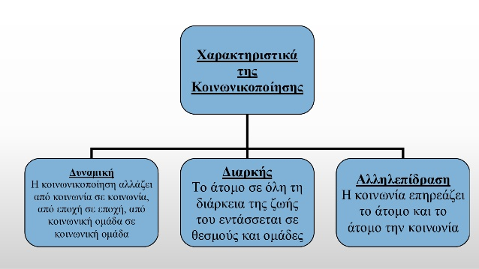



Slide 5
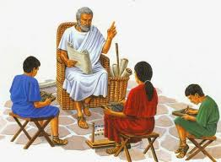
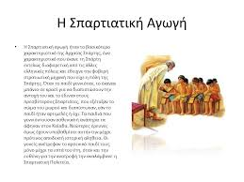
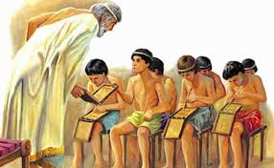
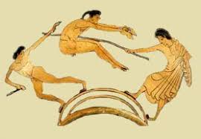
Η ΚΟΙΝΩΝΙΚΟΠΟΙΗΣΗ ΕΊΝΑΙ ΔΙΑΔΙΚΑΣΙΑ ΔΥΝΑΜΙΚΗ;

Slide 6
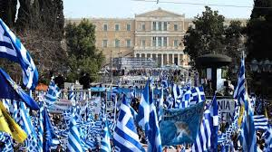



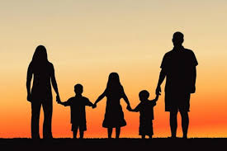

Η ΔΙΑΜΟΡΦΩΣΗ ΤΟΥ ΧΑΡΑΚΤΗΡΑ ΓΙΝΕΤΑΙ ΜΕ ΤΗ ΣΥΜΜΕΤΟΧΗ

Slide 7



ΠΟΙΟ ΕΊΝΑΙ ΤΟ ΑΠΟΤΕΛΕΣΜΑ ΜΙΑΣ ΠΕΤΥΧΗΜΕΝΗΣ ΚΟΙΝΩΝΙΚΟΠΟΙΗΣΗΣ;
« ΦΩΝΗ ΤΗΣ ΣΥΝΕΙΔΗΣΗΣ»
ΣΥΝΕΙΔΗΣΗ,ΟΡΙΣΜΟΣ

Slide 8
ΑΠΌ ΠΟΎ ΦΑΙΝΕΤΑΙ ΠΩΣ Η ΚΟΙΝΩΝΙΚΟΠΟΙΗΣΗ ΕΊΝΑΙ ΜΙΑ ΔΙΑΔΙΚΑΣΙΑ ΑΛΛΗΛΕΠΙΔΡΑΣΗΣ ΑΤΟΜΟΥ ΚΑΙ ΚΟΙΝΩΝΙΑΣ;

